Slide 1
Gliederung
Kurzbeschreibung
Skizzen
Terminplan
Risiko

Slide 2
Kurzbeschreibung
Die kleine Schlange Nimmersatt braucht deine Hilfe, sie findet ihr Futter nicht in dieser riesen großen Welt. Führe sie zu ihrem Futter, doch gib Acht es liegt auch ab und an was auf dem Weg, was Nimmersatt nicht verträgt!
404-Not Found Group bringt das historisch bekannte Spiel Snake wieder auf den Markt. Mit neuen Features wird das Spiel zu einem kleinen Abenteuer.

Slide 3
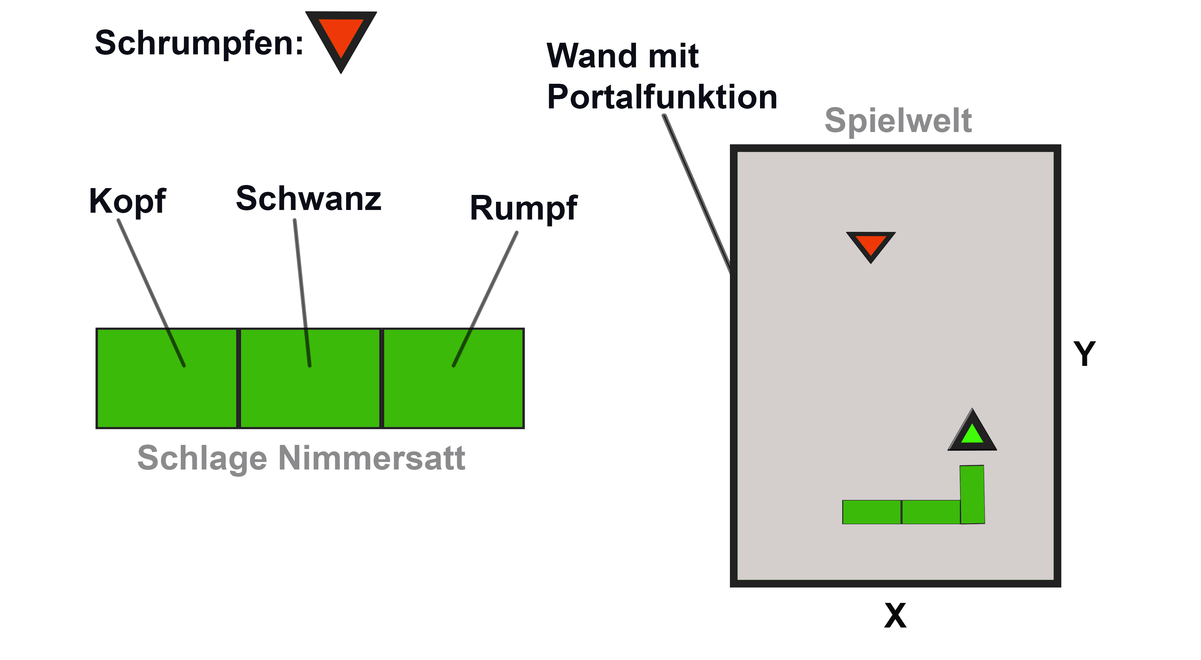
Skizzen

Slide 4
Meilensteine
Meilenstein | Ramón Wilhelm | Meltem Özkul | Katharina Kahlert
Umgang lernen mit Three.js
12.07.2015 Mit Würfeln als Platzhalter | - Spielwelt - Kamera | - Navigation/ Steuerung eines Würfels | -Kollision von Würfel mit Spielwelt, Essen
Prüfungswochen bis zum 31.07.2015
23.08 .2015 1.Teil mit Schlangenkette 2.Teil Komplett Version mit Modellen | Schlange wird größer/kleiner (Essen) - Licht/Schatten - Essen erscheint | Modell steuern Highscore Timer zählen/ begrenzen Gameinteraktion (Start/Pause) | Kollision der Schlange Schlange dringt durch die Wand Menü -GameOver
20.09.2015 Fertigstellung | - Level 1,6 - Bugfixing/Testing | - Level 2,5 - Bugfixing | - Level 3,4 - Bugfixing

Slide 5
Terminplanung
Zeitraum | Was
22.06 – 11.07 | Grundgerüst (HTML), Three.js lernen
12.07 | 1. Meilenstein
13.07 – 31.07 | Prüfungswochen
01.08 – 22.08 | Verketteten Würfeln, Modelle
23.08 | 2. Meilenstein
24.08 – 19.09 | Features and Bugfixing
20.09 | 3. Meilenstein

Slide 6
Risiko
Three.js nicht verstehen
Fehler in der Programmierung
- Steuerung nicht auf Modelle übertragbar
- Modelle können nicht eingebunden werden
- Steuerung und Kollision können nicht miteinander
interagieren
- Abhängigkeiten anderer Arbeitspakete
Gruppendemotivation
Überschätzung
-Termine können nicht eingehalten werden
Technikausfall
Krankheitsausfälle
Schönes Wetter

